Slide 1
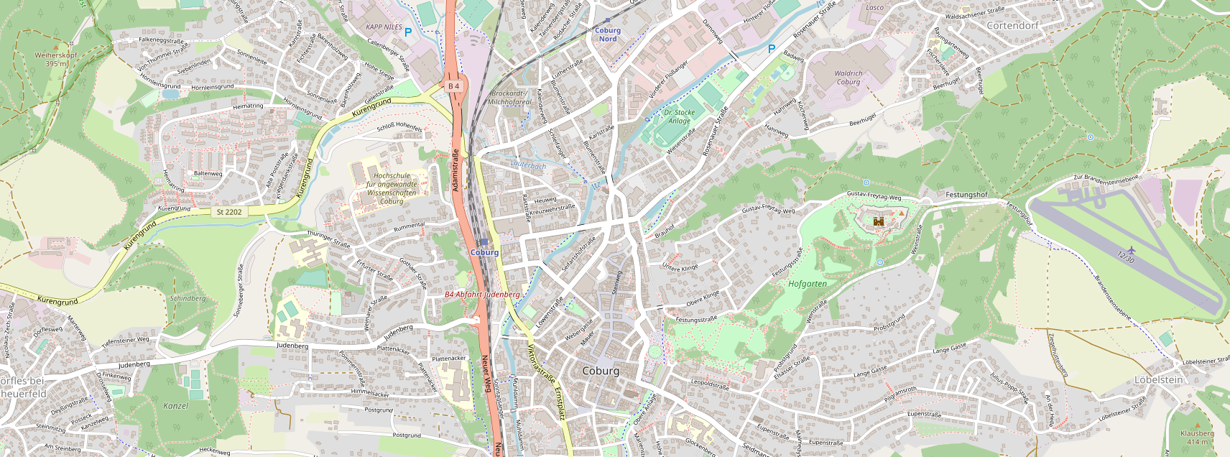
Bachelorseminar 25.05.2023
Lennart Köpper

